Slide 1
LẬP TRÌNH TRỰC QUAN
IN BÁO CÁO VỚI CRYSTALREPORT

Slide 2
NỘI DUNG
1
Giới thiệu
2
Các bước làm việc
3
Ví dụ
4
Thảo luận

Slide 3
1. Giới thiệu
Để có thể in dữ liệu, ta có thể dùng in ra excel như trên. Tuy nhiên ta có thể dùng CrystalReport.
CrystalReport là một công cụ tạo báo cáo đơn giản nhưng cũng khá hiệu quả:
  Crystal Report là công cụ để tạo các báo cáo cho các ứng dụng Windows application hoặc Web application.
  Crystal Report có thể hiển thị thông tin dưới dạng bảng, đồ hoạ, biểu đồ, … có khả năng tính toán như tính tổng, trung bình, …
  Crystal Reports .NET đã tích hợp sẵn Report Designer trong bộ Visual Studio .NET để có thể thiết kế report (file .rpt).
  Việc chạy các application có tích hợp Crystal Report đòi hỏi phải có Crystal Report Engine được cài đặt trên máy

Slide 4
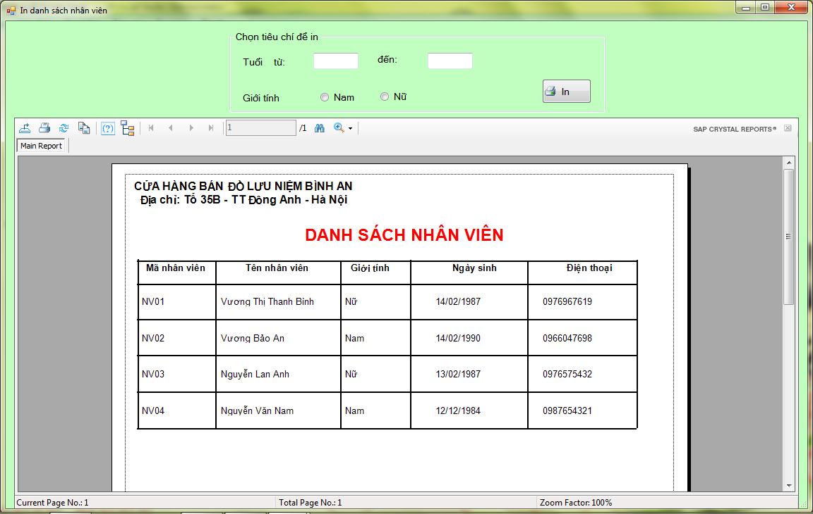
2. Các bước làm việc (1)
Ta sẽ mô tả các bước thông qua ví dụ:

Slide 5
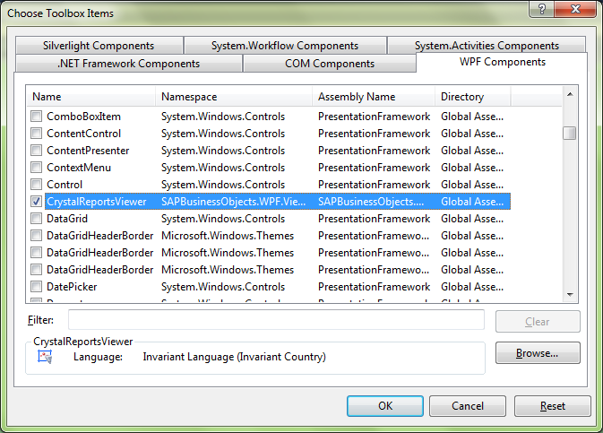
2. Các bước làm việc (1)
Thiết kế giao diện:
  Hai TextBox nhập tuổi: txtTuoiStart và txtTuoiEnd
  2 RadioButton chọn giới tính: rdoNam, rdoNu
  1 Button: btnIn
  1 CrystalReportViewer: rptvNhanVien để hiển thị danh sách khi in ra. (Để them điều khiển này vào ToolBox ta kích chuột phải vào hộp ToolBox chọn Choose Item.. Và chọn như hình vẽ)

Slide 6
2. Các bước làm việc (1)
Bước 1: tạo DataSet

Slide 7
THẢO LUẬN

